Slide 1
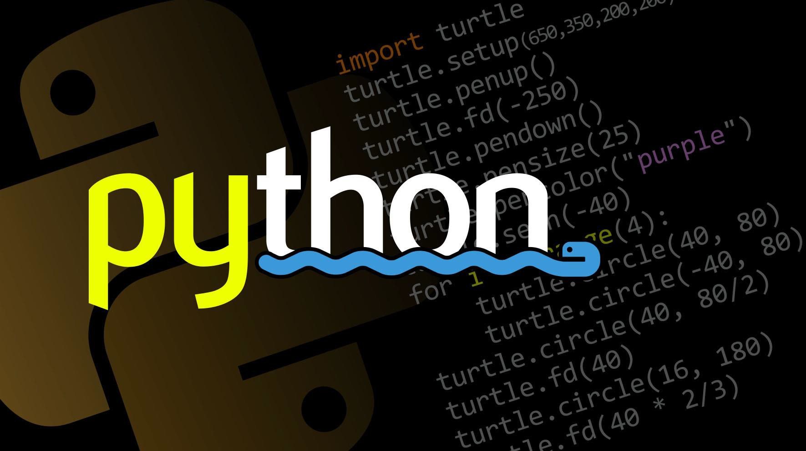



Slide 2


Python语言程序设计
第2章 课程导学

Slide 3


Python基本语法元素
- 缩进、注释、命名、变量、保留字
- 数据类型、字符串、 整数、浮点数、列表
- 赋值语句、分支语句、函数
- input()、print()、eval()、 print()格式化

Slide 4
elif
and
import
raise
global
as
else
in
return
nonlocal
assert
except
is
try
True
break
finally
lambda
while
False
class
for
not
with
None
continue
from
or
yield
async
def
if
pass
del
await
保留字

Slide 5
#TempConvert.py
TempStr = input("请输入带有符号的温度值: ")
if TempStr[-1] in ['F', 'f']:
C = (eval(TempStr[0:-1]) - 32)/1.8
print("转换后的温度是{:.2f}C".format(C))
elif TempStr[-1] in ['C', 'c']:
F = 1.8*eval(TempStr[0:-1]) + 32 print("转换后的温度是{:.2f}F".format(F))
else:
print("输入格式错误")
温度转换

Slide 6
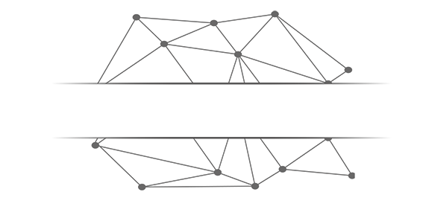
本课概要

Slide 7
第2章 Python基本图形绘制
- 2.1 深入理解Python语言
- 2.2 实例2: Python蟒蛇绘制
- 2.3 模块1: turtle库的使用
- 2.4 turtle程序语法元素分析

Slide 8
第2章 Python基本图形绘制
方法论
- Python语言及海龟绘图体系 实践能力
- 初步学会使用Python绘制简单图形

Slide 9
练习与作业

Slide 10
第2章 Python基本图形绘制
练习 (可选)
- 5道编程
@Python123
测验
- 10道单选+2道编程
@Python123

Slide 11


Slide 13
Python语言程序设计
深入理解Python语言

Slide 14
单元开篇

Slide 15
深入理解Python语言
- 计算机技术的演进
- 编程语言的多样初心
- Python语言的特点
- "超级语言"的诞生

Slide 16
计算机技术的演进

Slide 17


计算机技术的演进过程
2008-2016
复杂信息系统时代 (8年)
1981-2008
网络和视窗时代 (27年)
2016-
人工智能时代
1946-1981
计算机系统结构时代 (35年)

Slide 18
计算机技术的演进过程
2017-
人工智能时代
人类的问题
新计算时代
复杂信息系统时代
2008-2016
数据问题
1981-2008
网络和视窗时代
交互问题
1946-1981
计算机系统结构时代
计算能力问题

Slide 19
编程语言的多样初心

Slide 20
编程语言有哪些？
Basic, C, C++, C#, CSS, Fortran, Go, HTML, Java,
JavaScript, Lisp, Lua, Matlab, Object C, Pascal, Perl, PHP,
PostScript, Python, Ruby, Scala, SQL, Swift, VBA, VB.NET, Verilog, VHDL, Visual Basic 编程语言，也是一个江湖！

Slide 21
不同编程语言的初心和适用对象
编程语言 | 学习内容 | 语言本质 | 解决问题 | 适用对象
C | 指针、内存、数据类型 | 理解计算机系统结构 | 性能 | 计算机类专业
Java | 对象、跨平台、运行时 | 理解主客体关系 | 跨平台 | 软件类专业
C++ | 对象、多态、继承 | 理解主客体关系 | 大规模程序 | 计算机类专业
VB | 对象、按钮、文本框 | 理解交互逻辑 | 桌面应用 | 不确定
Python | 编程逻辑、第三方库 | 理解问题求解 | 各类问题 | 所有专业
各编程语言所处历史时期和使命不同，Python是计算时代演进的选择！

Slide 22
2018年以后的计算环境…
计算机性能不再是解决一般问题的瓶颈
移动互联网广泛普及 大数据、云计算、物联网、信息安全、人工智能等需求爆发 解决日益增长的计算需求，用什么语言？

Slide 23
Python语言的特点

Slide 24


- Python语言是通用语言
- Python语言是脚本语言
- Python语言是开源语言
- Python语言是跨平台语言
- Python语言是多模型语言
Guido van Rossum Python语言创立者 2002年，Python 2.x 2008年，Python 3.x

Slide 25

Python特点与优势
10x 10x
生态高产
• >15万第三方库
• 快速增长的计算生态
• 避免重复造轮子
• 开放共享
• 跨操作系统平台
语法简洁
• C代码量的10%
• 强制可读性
• 较少的底层语法元素
• 多种编程方式
• 支持中文字符

Slide 26
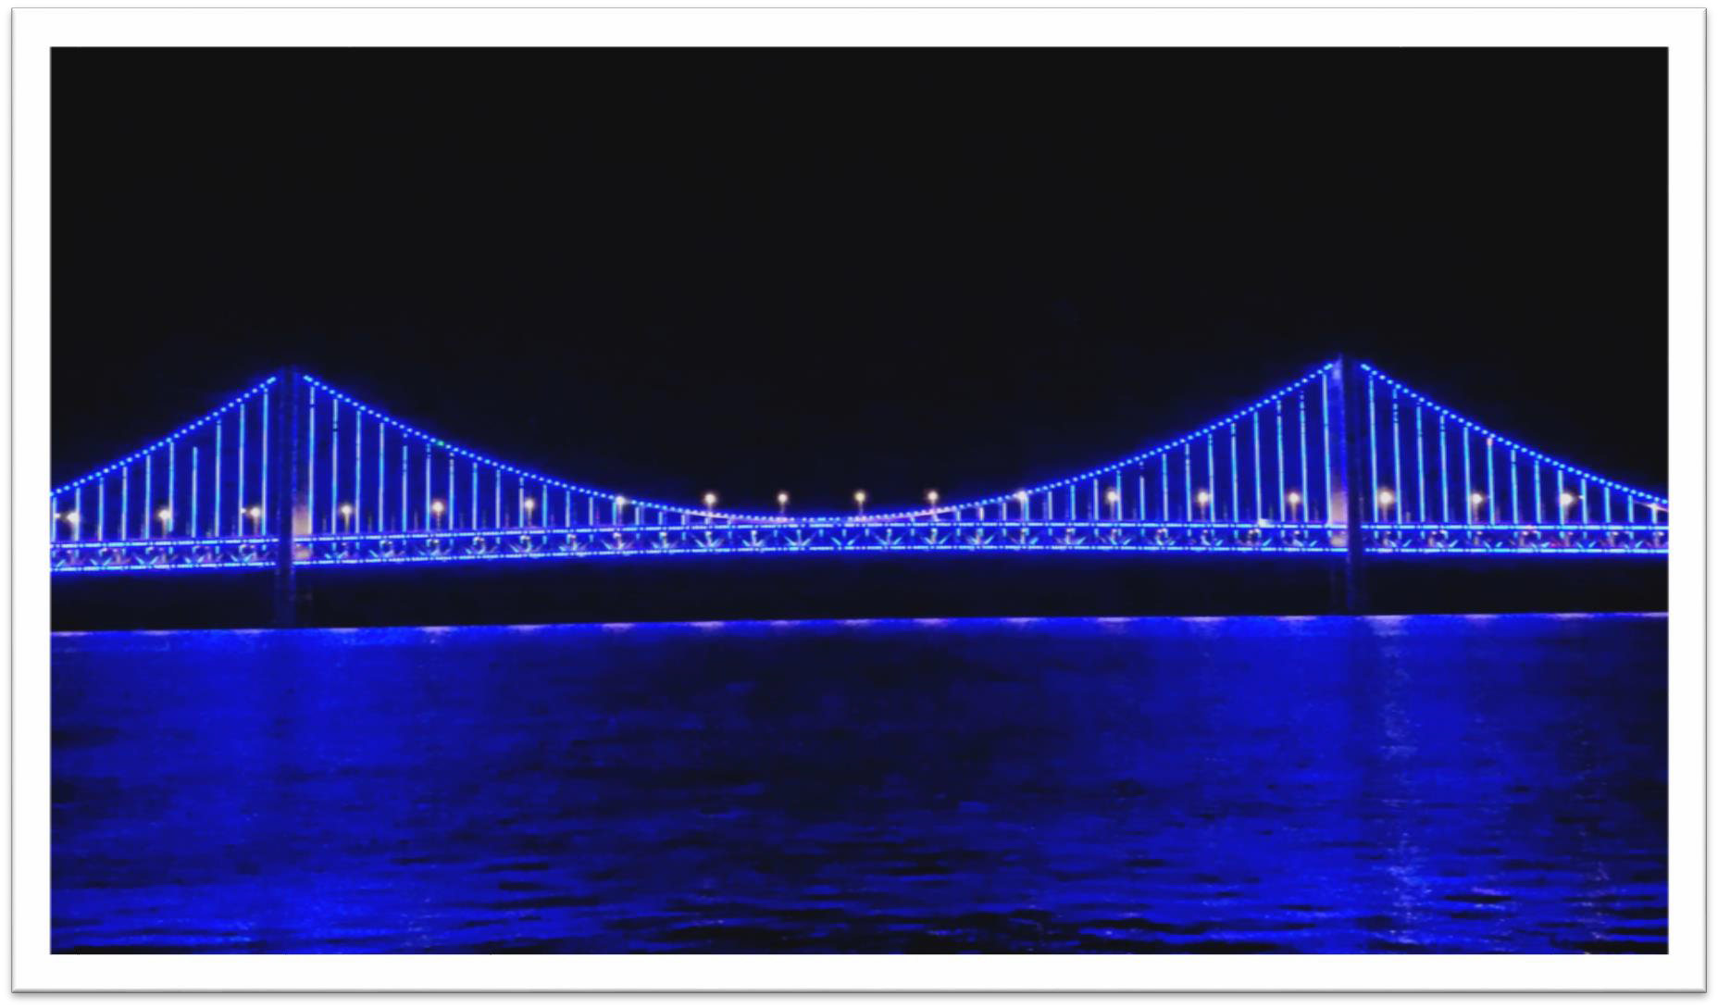

Slide 27
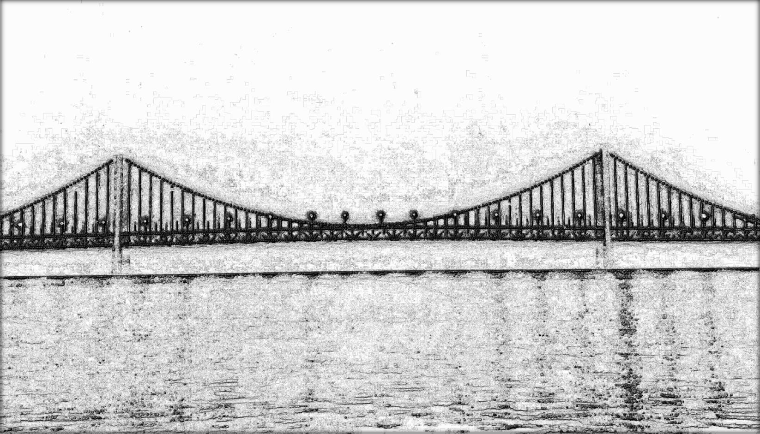
Python 21行代码

Slide 28
如何看待Python语言？
人生苦短，我学Python
- C/C++：Python归Python，C归C
- Java：针对特定开发和岗位需求
- HTML/CSS/JS：不可替代的前端技术，全栈能力
- 其他语言：R/Go/Matlab等，特定领域

Slide 29
如何看待Python语言？
Python是最高产的程序设计语言及……
- 掌握抽象并求解计算问题综合能力的语言
- 了解产业界解决复杂计算问题方法的语言
- 享受利用编程将创新变为实现乐趣的语言

Slide 30
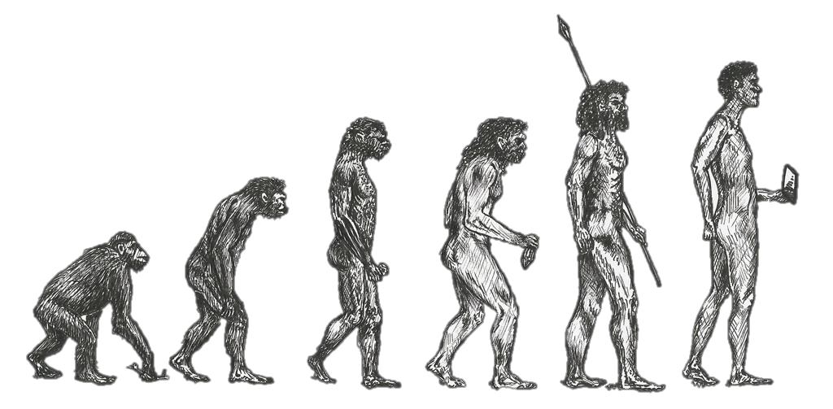
如何看待Python语言？
工具决定思维：关注工具变革的力量！

Slide 31
"超级语言"的诞生

Slide 32
编程语言的种类
机器语言
- 一种二进制语言，直接使用二进制代码表达指令
- 计算机硬件(CPU)可以直接执行，与具体CPU型号有关
- 完成 2+3 功能的机器语言
11010010 00111011

Slide 33
编程语言的种类
汇编语言
- 一种将二进制代码直接对应助记符的编程语言
- 汇编语言与CPU型号有关，程序不通用，需要汇编器转换
- 完成 2+3 功能的汇编语言
add 2,3,result

Slide 34
编程语言的种类
高级语言
- 更接近自然语言，同时更容易描述计算问题
- 高级语言代码与具体CPU型号无关，编译后运行
- 完成 2+3 功能的高级语言
result = 2 + 3

Slide 35
编程语言种类的发展
超级语言
- 粘性整合已有程序，具备庞大计算生态
高级语言
- 接近自然语言，编译器，与CPU型号无关
汇编语言
- 有助记符，汇编器，与CPU型号有关
机器语言
- 代码直接执行，与CPU型号有关

Slide 36
编程语言的种类
超级语言
- 具有庞大计算生态，可以很容易利用已有代码功能
- 编程思维不再是刀耕火种，而是集成开发
- 完成 2+3 功能的超级语言
result = sum(2,3)

Slide 37
Python: 唯一的"超级语言"！

Slide 38
Python前进的步伐不可阻挡

Slide 39
单元小结

Slide 40
深入理解Python语言
- 计算机系统结构时代到人工智能时代的演进路线
- 五种编程语言的初心和历史使命
- Python语言的通用性、简洁性和生态性
- Python是以计算生态为标志的"超级语言"

Slide 43
Python语言程序设计
实例2: Python蟒蛇绘制

Slide 44
"Python蟒蛇绘制"问题分析

Slide 45
Python蟒蛇绘制
用程序绘制一条蟒蛇
- 貌似很有趣，可以来试试
- 先学会蟒蛇绘制，再绘朵玫瑰花送给TA

Slide 46

Python蟒蛇绘制
设计蟒蛇的基本形状

Slide 47
Python蟒蛇绘制
用程序绘制一条蟒蛇
- 问题1: 计算机绘图是什么原理？
一段程序为何能够产生窗体？为何能在窗体上绘制图形？
- 问题2: Python蟒蛇绘制从哪里开始呢？
如何绘制一条线？如何绘制一个弧形？如何绘制一个蟒蛇？

Slide 48

Python蟒蛇绘制
用程序绘制一条蟒蛇
实例1: 温度转换
Python蟒蛇绘制
能否借鉴？

Slide 49
似乎无从下手，且听老师继续分解…

Slide 50
"Python蟒蛇绘制"实例编写

Slide 51
#PythonDraw.py
import turtle
turtle.setup(650, 350, 200, 200) turtle.penup()
turtle.fd(-250) turtle.pendown() turtle.pensize(25) turtle.pencolor("purple") turtle.seth(-40)
for i in range(4): turtle.circle(40, 80)
turtle.circle(-40, 80) turtle.circle(40, 80/2) turtle.fd(40) turtle.circle(16, 180)
turtle.fd(40 * 2/3) turtle.done()
使用IDLE的文件方式
编写代码
并保存为
PythonDraw.py 文件

Slide 52
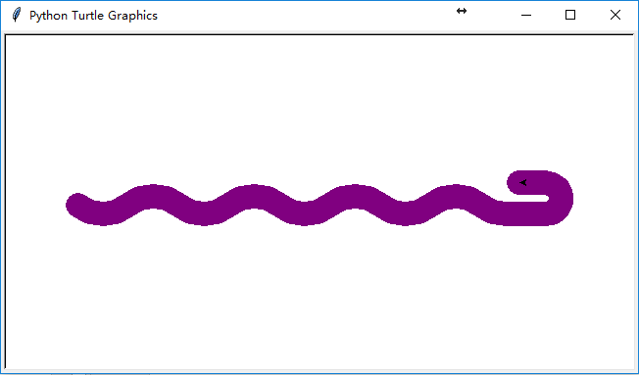
运行效果
IDLE打开文件，按F5运行

Slide 53
程序关键
#PythonDraw.py
import turtle
turtle.setup(650, 350, 200, 200) turtle.penup()
turtle.fd(-250) turtle.pendown() turtle.pensize(25) turtle.pencolor("purple") turtle.seth(-40)
for i in range(4): turtle.circle(40, 80)
turtle.circle(-40, 80) turtle.circle(40, 80/2) turtle.fd(40) turtle.circle(16, 180)
turtle.fd(40 * 2/3) turtle.done()
import 保留字
引入了一个绘图库 名字叫：turtle 没错，就是 海龟

Slide 54
准备好电脑，与老师一起编码吧！

Slide 55
"Python蟒蛇绘制"举一反三

Slide 56
#PythonDraw.py
import turtle
turtle.setup(650, 350, 200, 200) turtle.penup()
turtle.fd(-250)
turtle.pendown() turtle.pensize(25) turtle.pencolor("purple") turtle.seth(-40)
for i in range(4): turtle.circle(40, 80)
turtle.circle(-40, 80) turtle.circle(40, 80/2) turtle.fd(40) turtle.circle(16, 180) turtle.fd(40 * 2/3) turtle.done()
原创 @嵩天老师团队

Slide 57
举一反三
Python语法元素理解
- Python蟒蛇绘制共17行代码，但很多行类似
- 清楚理解这17行代码能够掌握Python基本绘图方法
- 参考框架结构、逐行分析、逐词理解

Slide 58
举一反三
程序参数的改变
- Python蟒蛇的颜色：黑色、白色、七彩色…
- Python蟒蛇的长度：1节、3节、10节…
- Python蟒蛇的方向：向左走、斜着走…

Slide 59
举一反三
计算问题的扩展
- Python蟒蛇绘制问题是各类图像绘制问题的代表
- 圆形绘制、五角星绘制、国旗绘制、机器猫绘制…
- 掌握绘制一条线的方法，就可以绘制整个世界

Slide 60


小花絮

Slide 61



小惊喜：这些图像都是Python海龟的作品
更多作品请参考：https://python123.io/index/turtle_drawing

Slide 64
Python语言程序设计
模块1: turtle库的使用

Slide 65
单元开篇

Slide 66
模块1: turtle库的使用
turtle库基本介绍
turtle绘图窗体布局
turtle空间坐标体系
turtle角度坐标体系
- RGB色彩体系

Slide 67
turtle库基本介绍

Slide 68
turtle库概述
turtle(海龟)库是turtle绘图体系的Python实现
- turtle绘图体系：1969年诞生，主要用于程序设计入门
- Python语言的标准库之一
- 入门级的图形绘制函数库

Slide 69
Python计算生态 = 标准库 + 第三方库
标准库
- 标准库：随解释器直接安装到操作系统中的功能模块
- 第三方库：需要经过安装才能使用的功能模块
- 库Library、包Package、模块Module，统称模块

Slide 70
turtle的原（wan）理（fa）
turtle(海龟)是一种真实的存在
- 有一只海龟，其实在窗体正中心，在画布上游走
- 走过的轨迹形成了绘制的图形
- 海龟由程序控制，可以变换颜色、改变宽度等

Slide 71
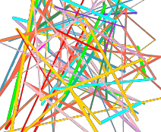
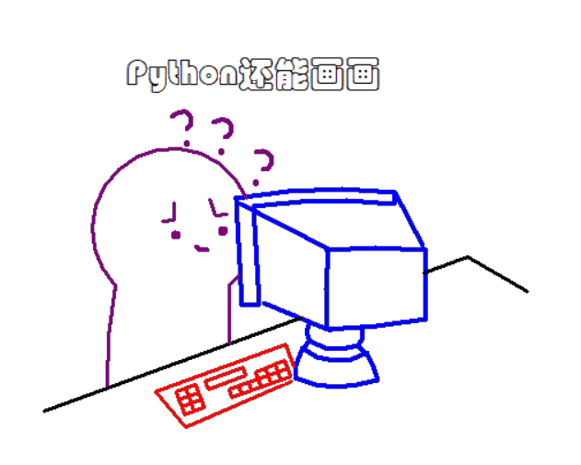




turtle的魅力

Slide 72
turtle绘图窗体布局

Slide 73
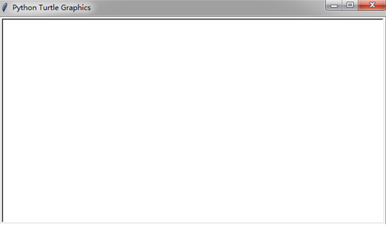
turtle的绘图窗体
turtle的一个画布空间
最小单位是像素

Slide 74
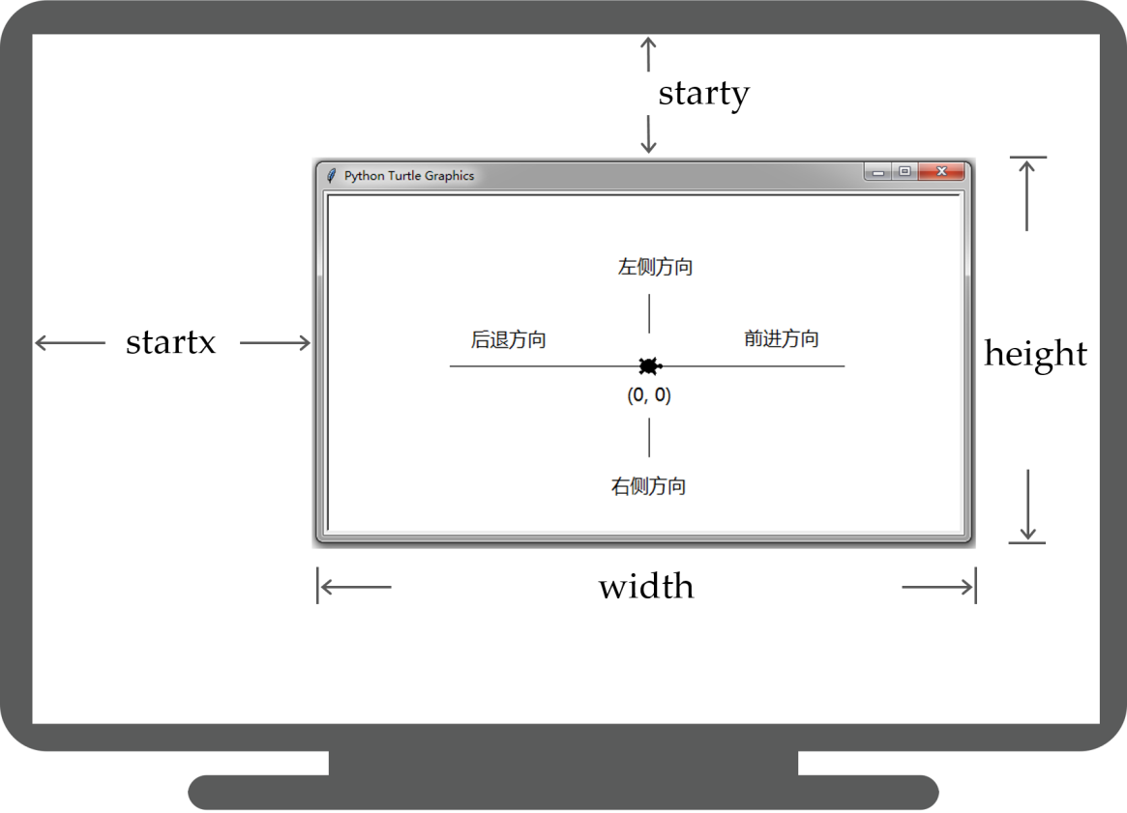
turtle的绘图窗体
(0, 0)
(startx, starty)
屏幕坐标系

Slide 75
turtle的绘图窗体
turtle.setup(width, height, startx, starty)
- setup()设置窗体大小及位置
- 4个参数中后两个可选
- setup()不是必须的

Slide 76


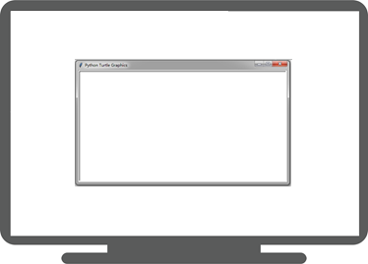
turtle的绘图窗体
turtle.setup(800,400,0,0)
turtle.setup(800,400)

Slide 77
turtle空间坐标体系

Slide 78

turtle空间坐标体系
y
(-100, 100)
(100, 100)
绝对坐标
(0, 0)
x
(-100, -100)
(100, -100)

Slide 79
turtle空间坐标体系
turtle.goto(x, y)
y
(-100, 100)
(100, 100)
(0, 0)
x
(-100, -100)
(100, -100)

Slide 80
turtle空间坐标体系
import turtle
turtle.goto( 100, 100)
turtle.goto( 100,-100) turtle.goto(-100,-100) turtle.goto(-100, 100) turtle.goto(0,0)
(-100, 100)
(100, 100)
(0, 0)
(-100, -100)
(100, -100)

Slide 81
turtle空间坐标体系
左侧方向
后退方向
前进方向
海龟坐标
右侧方向

Slide 82
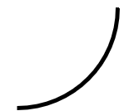
turtle空间坐标体系
turtle.circle(r,angle)
turtle.bk(d)
turtle.fd(d)

Slide 83
turtle角度坐标体系

Slide 84
turtle角度坐标体系
90 / -270 度
y
绝对角度
180 / -180 度
0 / 360 度
x
270 / -90 度

Slide 85
turtle角度坐标体系
turtle.seth(angle)
90 / -270 度
y
- seth()改变海龟行进方向
180 / -180 度
0 / 360 度
- angle为绝对度数
x
- seth()只改变方向但不行进
270 / -90 度

Slide 86

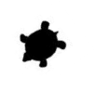
turtle角度坐标体系
turtle.seth(45)
turtle.seth(-135)
45度
-135度

Slide 87
Turtle角度坐标体系
turtle.left(angle)
海龟角度
turtle.right(angle)

Slide 88

Turtle角度坐标体系
import turtle turtle.left(45) turtle.fd(150) turtle.right(135) turtle.fd(300)
300
turtle.left(135) turtle.fd(150)

Slide 89
RGB色彩体系

Slide 90
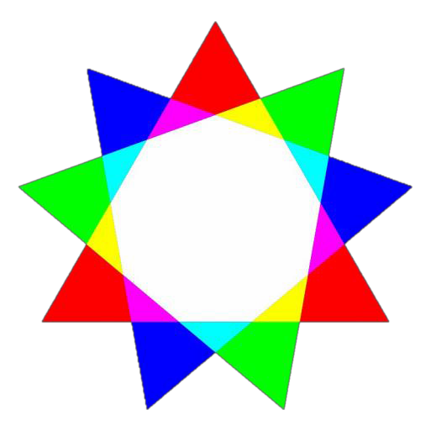
RGB色彩模式
由三种颜色构成的万物色
- RGB指红蓝绿三个通道的颜色组合
- 覆盖视力所能感知的所有颜色
- RGB每色取值范围0-255整数或0-1小数

Slide 91
常用RGB色彩
英文名称 | RGB整数值 | RGB小数值 | 中文名称
white | 255, 255, 255 | 1, 1, 1 | 白色
yellow | 255, 255, 0 | 1, 1, 0 | 黄色
magenta | 255, 0, 255 | 1, 0, 1 | 洋红
cyan | 0, 255, 255 | 0, 1, 1 | 青色
blue | 0, 0, 255 | 0, 0, 1 | 蓝色
black | 0, 0, 0 | 0, 0, 0 | 黑色

Slide 92
常用RGB色彩
英文名称 | RGB整数值 | RGB小数值 | 中文名称
seashell | 255, 245, 238 | 1, 0.96, 0.93 | 海贝色
gold | 255, 215, 0 | 1, 0.84, 0 | 金色
pink | 255, 192, 203 | 1, 0.75, 0.80 | 粉红色
brown | 165, 42, 42 | 0.65, 0.16, 0.16 | 棕色
purple | 160, 32, 240 | 0.63, 0.13, 0.94 | 紫色
tomato | 255, 99, 71 | 1, 0.39, 0.28 | 番茄色

Slide 93
turtle的RGB色彩模式
默认采用小数值 可切换为整数值
turtle.c olcor mode(m ode)
- 1.0：RGB小数值模式
- 255：RGB整数值模式

Slide 94
单元小结

Slide 95
模块1: turtle库的使用
- turtle库的海龟绘图法
- turtle.setup()调整绘图窗体在电脑屏幕中的布局
- 画布上以中心为原点的空间坐标系: 绝对坐标&海龟坐标
- 画布上以空间x轴为0度的角度坐标系: 绝对角度&海龟角度
- RGB色彩体系，整数值&小数值，色彩模式切换

Slide 96
小花絮

Slide 97
Turtle绘图作品
- 每个小小成就汇成人生发展的历史坐标
- 回想小时候的第一幅画、第一次考试、第一个满分
- 请在Python123上留下你自己的turtle作品
- 此生只做一次！创意不限、精彩不限、回忆无限！
https://python123.io

Slide 100
Python语言程序设计
turtle程序语法元素分析

Slide 101
单元开篇

Slide 102
turtle程序语法元素分析
库引用与import
turtle画笔控制函数
turtle运动控制函数
turtle方向控制函数
- 基本循环语句
- "Python蟒蛇绘制"代码分析

Slide 103
库引用与import

Slide 104
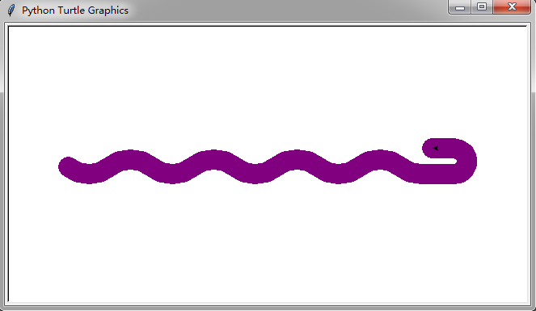
import turtle
turtle.setup(650, 350, 200, 200) turtle.penup()
turtle.fd(-250)
turtle.pendown()
turtle.pensize(25) turtle.pencolor("purple") turtle.seth(-40)
for i in range(4): turtle.circle(40, 80)
turtle.circle(-40, 80)
turtle.circle(40, 80/2)
turtle.fd(40) turtle.circle(16, 180) turtle.fd(40 * 2/3) turtle.done()
<a>.<b>()的编码风格

Slide 105
扩充Python程序功能的方式
库引用
- 使用import保留字完成，采用<a>.<b>()编码风格
import <库名>
<库名>.<函数名>(<函数参数>)

Slide 106
引入turtle库
import turtle
turtle.setup(650, 350, 200, 200) turtle.penup()
turtle.fd(-250)
turtle.pendown()
turtle.pensize(25) turtle.pencolor("purple") turtle.seth(-40)
for i in range(4): turtle.circle(40, 80)
turtle.circle(-40, 80)
turtle.circle(40, 80/2)
turtle.fd(40)
使用turtle库函数
完成功能
turtle.circle(16, 180) turtle.fd(40 * 2/3) turtle.done()
可是可是, 好多turtle，很繁琐嘛…

Slide 107
import更多用法
使用from和import保留字共同完成
from <库名> import <函数名>
from <库名> import *
<函数名>(<函数参数>)

Slide 108
import turtle
turtle.setup(650, 350, 200, 200) turtle.penup()
turtle.fd(-250) turtle.pendown() turtle.pensize(25) turtle.pencolor("purple") turtle.seth(-40)
for i in range(4): turtle.circle(40, 80)
turtle.circle(-40, 80)
turtle.circle(40, 80/2) turtle.fd(40) turtle.circle(16, 180) turtle.fd(40 * 2/3) turtle.done()
from turtle import *
setup(650, 350, 200, 200)
penup() fd(-250)
pendown()
pensize(25) pencolor("purple") seth(-40)
for i in range(4):
circle(40, 80)
circle(-40, 80) circle(40, 80/2) fd(40)
circle(16, 180) fd(40 * 2/3) done()
老师老师, 这么好的方 法为何不早说…

Slide 109
import更多用法
两种方法比较
from <库名> import <函数名>
import <库名>
from <库名> import *
<库名>.<函数名>(<函数参数>)
<函数名>(<函数参数>)
第一种方法不会出现函数重名问题，第二种方法则会出现

Slide 110
import更多用法
使用import和as保留字共同完成
import <库名> as <库别名>
<库别名>.<函数名>(<函数参数>)
给调用的外部库关联一个更短、更适合自己的名字

Slide 111
import turtle
turtle.setup(650, 350, 200, 200) turtle.penup()
turtle.fd(-250) turtle.pendown() turtle.pensize(25) turtle.pencolor("purple") turtle.seth(-40)
for i in range(4): turtle.circle(40, 80)
turtle.circle(-40, 80)
turtle.circle(40, 80/2) turtle.fd(40) turtle.circle(16, 180) turtle.fd(40 * 2/3) turtle.done()
import turtle as t t.setup(650, 350, 200, 200)
t.penup()
t.fd(-250) t.pendown() t.pensize(25) t.pencolor("purple") t.seth(-40)
for i in range(4): t.circle(40, 80)
t.circle(-40, 80)
t.circle(40, 80/2) t.fd(40) t.circle(16, 180)
t.fd(40 * 2/3) t.done()
这个方法好！

Slide 112
turtle画笔控制函数

Slide 113
import turtle
turtle.setup(650, 350, 200, 200) turtle.penup()
turtle.fd(-250)
turtle.pendown()
turtle.pensize(25) turtle.pencolor("purple") turtle.seth(-40)
for i in range(4): turtle.circle(40, 80)
turtle.circle(-40, 80)
turtle.circle(40, 80/2)
turtle.fd(40) turtle.circle(16, 180) turtle.fd(40 * 2/3) turtle.done()
penup(), pendown()
pensize(), pencolor()

Slide 114
画笔控制函数
画笔操作后一直有效，一般成对出现
turtle.penup() 别名 turtle.pu() 抬起画笔，海龟在飞行
turtle.pendown() 别名 turtle.pd() 落下画笔，海龟在爬行

Slide 115
画笔控制函数
画笔设置后一直有效，直至下次重新设置
- turtle.pensize(width) 别名 turtle.width(width) 画笔宽度，海龟的腰围
- turtle.pencolor(color)
color为颜色字符串或r,g,b值
画笔颜色，海龟在涂装

Slide 116
画笔控制函数
pencolor(color)的color可以有三种形式
- 颜色字符串
：turtle.pencolor("purple")
- RGB的小数值：turtle.pencolor(0.63, 0.13, 0.94)
- RGB的元组值：turtle.pencolor((0.63,0.13,0.94))

Slide 117
import turtle
turtle.setup(650, 350, 200, 200) turtle.penup()
turtle.fd(-250)
turtle.pendown()
turtle.pensize(25) turtle.pencolor("purple") turtle.seth(-40)
for i in range(4): turtle.circle(40, 80)
turtle.circle(-40, 80)
turtle.circle(40, 80/2)
turtle.fd(40) turtle.circle(16, 180) turtle.fd(40 * 2/3) turtle.done()
penup()
pendown()
pensize(width)
pencolor(colorstring)
pencolor(r,g,b)
pencolor((r,g,b))

Slide 118
turtle运动控制函数

Slide 119
import turtle
turtle.setup(650, 350, 200, 200) turtle.penup()
turtle.fd(-250)
turtle.pendown()
turtle.pensize(25) turtle.pencolor("purple") turtle.seth(-40)
for i in range(4): turtle.circle(40, 80)
turtle.circle(-40, 80)
turtle.circle(40, 80/2)
turtle.fd(40) turtle.circle(16, 180) turtle.fd(40 * 2/3) turtle.done()
fd()
circle()

Slide 120
运动控制函数
控制海龟行进：走直线 & 走曲线
- turtle.forward(d)
别名 turtle.fd(d)
向前行进，海龟走直线
- d: 行进距离，可以为负数

Slide 121
运动控制函数
控制海龟行进：走直线 & 走曲线
- turtle.circle(r, extent=None)
根据半径r绘制extent角度的弧形
- r: 默认圆心在海龟左侧r距离的位置
- extent: 绘制角度，默认是360度整圆

Slide 122

运动控制函数
turtle.circle(100)
turtle.circle(-100,90)
100
-100

Slide 123
import turtle
turtle.setup(650, 350, 200, 200) turtle.penup()
turtle.fd(-250)
turtle.pendown()
turtle.pensize(25) turtle.pencolor("purple") turtle.seth(-40)
for i in range(4): turtle.circle(40, 80)
turtle.circle(-40, 80)
turtle.circle(40, 80/2)
turtle.fd(40) turtle.circle(16, 180) turtle.fd(40 * 2/3) turtle.done()
fd(d)
circle(r,extent=None)

Slide 124
运动控制函数
画笔设置后一直有效，直至下次重新设置
- turtle.forward(d)
别名 turtle.fd(d)
向前行进，海龟走直线
- d: 行进距离，可以为负数

Slide 125
turtle方向控制函数

Slide 126
import turtle
turtle.setup(650, 350, 200, 200) turtle.penup()
turtle.fd(-250)
turtle.pendown()
turtle.pensize(25) turtle.pencolor("purple") turtle.seth(-40)
for i in range(4): turtle.circle(40, 80)
turtle.circle(-40, 80)
turtle.circle(40, 80/2)
turtle.fd(40) turtle.circle(16, 180) turtle.fd(40 * 2/3) turtle.done()
seth()

Slide 127
方向控制函数
控制海龟面对方向: 绝对角度 & 海龟角度
- turtle.setheading(angle)
别名 turtle.seth(angle)
改变行进方向，海龟走角度
- angle: 行进方向的绝对角度

Slide 128
方向控制函数
turtle.seth(45)
turtle.seth(-135)
45度
-135度

Slide 129
方向控制函数
控制海龟面对方向: 绝对角度 & 海龟角度
- turtle.left(angle)
海龟向左转
- turtle.right(angle)
海龟向右转
- angle: 在海龟当前行进方向上旋转的角度

Slide 130
import turtle
turtle.setup(650, 350, 200, 200) turtle.penup()
turtle.fd(-250)
turtle.pendown()
turtle.pensize(25) turtle.pencolor("purple") turtle.seth(-40)
for i in range(4): turtle.circle(40, 80)
turtle.circle(-40, 80)
turtle.circle(40, 80/2)
turtle.fd(40) turtle.circle(16, 180) turtle.fd(40 * 2/3) turtle.done()
seth(angle)

Slide 131
循环语句与range()函数

Slide 132
import turtle
turtle.setup(650, 350, 200, 200) turtle.penup()
turtle.fd(-250)
turtle.pendown()
turtle.pensize(25) turtle.pencolor("purple") turtle.seth(-40)
for i in range(4): turtle.circle(40, 80)
turtle.circle(-40, 80)
turtle.circle(40, 80/2)
turtle.fd(40) turtle.circle(16, 180) turtle.fd(40 * 2/3) turtle.done()
for 和 in 保留字
range()

Slide 133
循环语句
按照一定次数循环执行一组语句
for <变量>
in range(<次数>):
<被循环执行的语句>
- <变量>表示每次循环的计数，0到<次数>-1

Slide 134
循环语句
>>> for i in range(5): print(i)
0
1
2
3
4
>>> for i in range(5):
print("Hello:",i)
Hello: 0
Hello: 1
Hello: 2
Hello: 3
Hello: 4

Slide 135
range()函数
产生循环计数序列
- range(N)
range(5)
0, 1, 2, 3, 4
range(2, 5)
2, 3, 4
产生 0 到 N-1的整数序列，共N个
- range(M,N)
产生 M 到 N-1的整数序列，共N-M个

Slide 136
import turtle
turtle.setup(650, 350, 200, 200) turtle.penup()
turtle.fd(-250)
turtle.pendown()
turtle.pensize(25) turtle.pencolor("purple") turtle.seth(-40)
for i in range(4): turtle.circle(40, 80)
turtle.circle(-40, 80)
turtle.circle(40, 80/2)
turtle.fd(40) turtle.circle(16, 180) turtle.fd(40 * 2/3) turtle.done()
for i
in range(N):
range(N)
range(M, N)

Slide 137
"Python蟒蛇绘制"代码分析

Slide 138
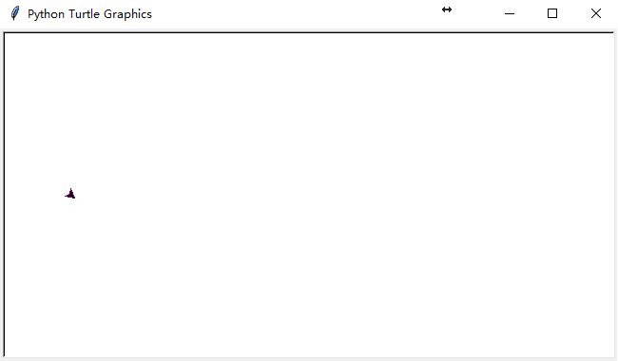
import turtle
turtle.setup(650, 350, 200, 200) turtle.penup()
turtle.fd(-250)
turtle.pendown()
turtle.pensize(25) turtle.pencolor("purple") turtle.seth(-40)
for i in range(4): turtle.circle(40, 80)
turtle.circle(-40, 80)
turtle.circle(40, 80/2)
turtle.fd(40) turtle.circle(16, 180) turtle.fd(40 * 2/3) turtle.done()

Slide 139
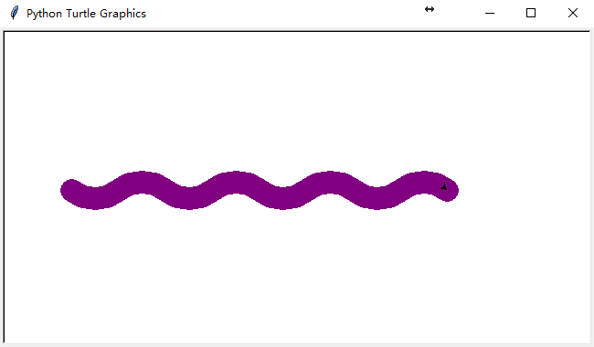
import turtle
turtle.setup(650, 350, 200, 200) turtle.penup()
turtle.fd(-250)
turtle.pendown()
turtle.pensize(25) turtle.pencolor("purple") turtle.seth(-40)
for i in range(4): turtle.circle(40, 80)
turtle.circle(-40, 80)
turtle.circle(40, 80/2)
turtle.fd(40) turtle.circle(16, 180) turtle.fd(40 * 2/3) turtle.done()

Slide 140
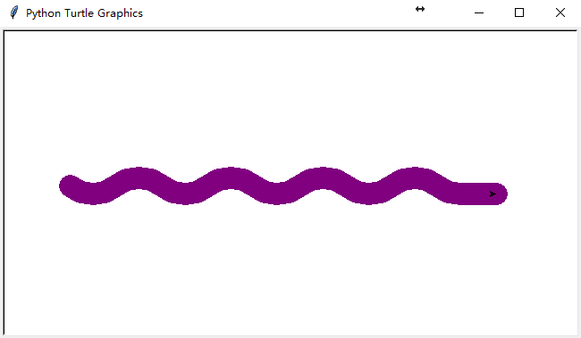
import turtle
turtle.setup(650, 350, 200, 200) turtle.penup()
turtle.fd(-250)
turtle.pendown()
turtle.pensize(25) turtle.pencolor("purple") turtle.seth(-40)
for i in range(4): turtle.circle(40, 80)
turtle.circle(-40, 80)
turtle.circle(40, 80/2)
turtle.fd(40) turtle.circle(16, 180) turtle.fd(40 * 2/3) turtle.done()

Slide 141
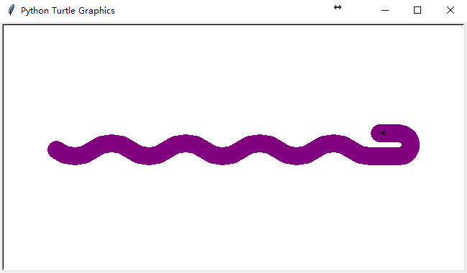
import turtle
turtle.setup(650, 350, 200, 200) turtle.penup()
turtle.fd(-250)
turtle.pendown()
turtle.pensize(25) turtle.pencolor("purple") turtle.seth(-40)
for i in range(4): turtle.circle(40, 80)
turtle.circle(-40, 80)
turtle.circle(40, 80/2)
turtle.fd(40) turtle.circle(16, 180) turtle.fd(40 * 2/3) turtle.done()

Slide 142
单元小结

Slide 143
turtle程序语法元素分析
库引用: import、from…import、import…as…
penup()、pendown()、pensize()、pencolor()
fd()、circle()、seth()
- 循环语句：for和in、range()函数

Slide 144
小花絮

